Slide 1
Conclusion
Journée Jeunes Chercheurs

Slide 2
Conclusion
Synthèse d’images Expressives
Liens avec d'autres domaines
Photoréaliste vs Expressif

Slide 3
Synthèse d’images Expressives
Transmettre un message
Informatif / Émotionnel
Dépend du contexte
Architecture, visualisation scientifique, documentation technique, enseignement, art…
Rendu expressif
outils informatiques pour la communication visuelle
Notes:
3

Slide 4
Synthèse d’images Expressives
Utilisation / Création d’un style
Dessin
Approche Physique ou Phénoménologique / Contrôle
Cohérence Temporelle pour l’animation
Primitive vs texture / vitesse d’execution / Contrôle
Abstraction
Simplification / Enrichissement
Evaluation : “Mais quel est ton pb?”

Slide 5
Conclusion
Synthèse d’images Expressives
Liens avec d'autres domaines
Photoréaliste vs Expressif

Slide 6
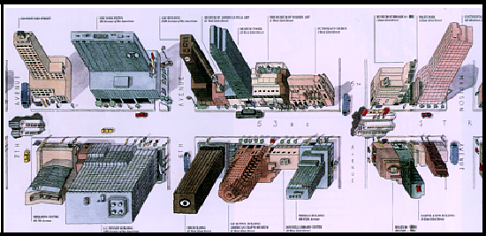
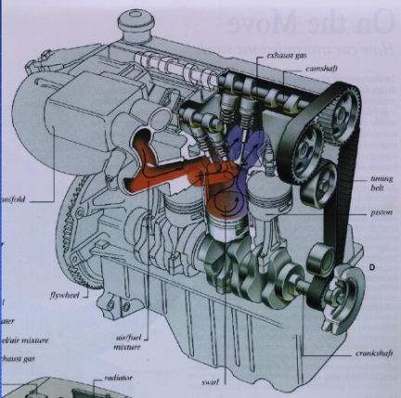
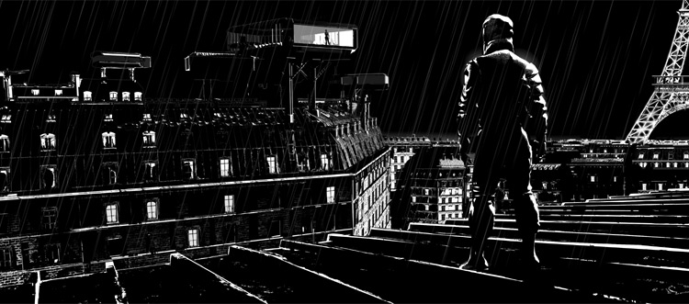
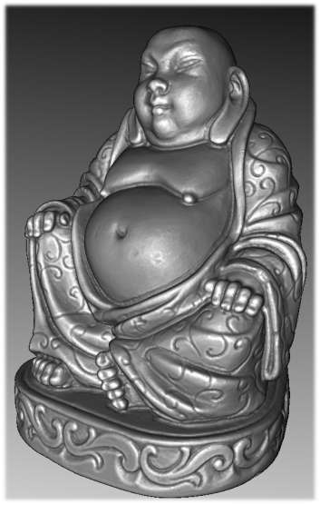
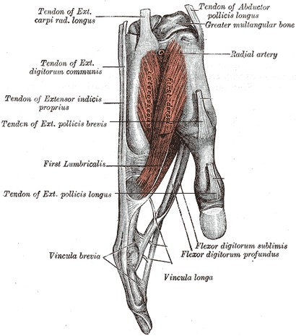
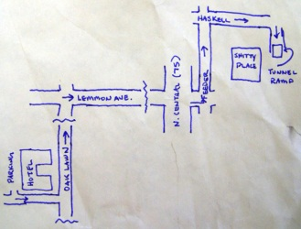
Lien avec d’autres domaines
Architecture
Illustrations Industrielles
Illustration médicale
Archéologie
Cinéma
Jeux Vidéo
Sketch

Slide 7
Lien avec d’autres domaines
Perception & Processus Cognitifs
Traitement de l’information
Notion de représentation
Approche ascendante / descendante
Qu’est-ce qui fait sens dans l’image

Slide 8
Conclusion
Synthèse d’images Expressives
Liens avec d'autres domaines
Photoréaliste vs Expressif (Siggraph Courses)

Slide 9
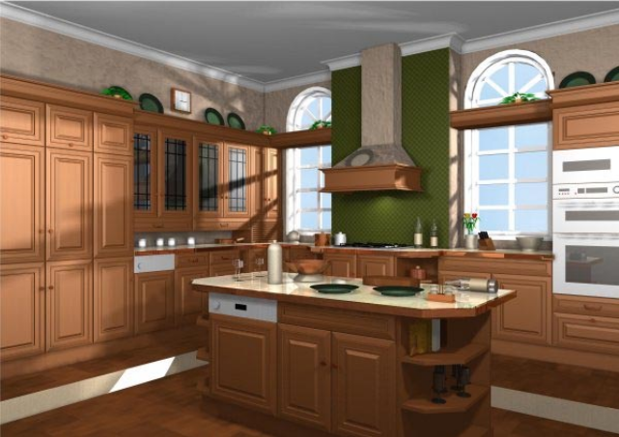
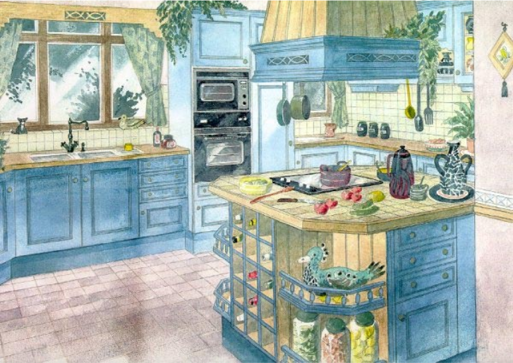
Photoréaliste vs Expressif
Approche : Simulation vs Stylization

Slide 10
Photoréaliste vs Expressif
Characteristique : Objectif vs Subjectif

Slide 11
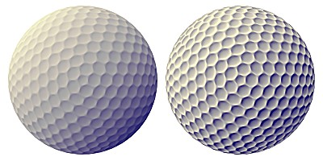
Photoréaliste vs Expressif
Influences : Simulation de processus physiques vs processus artistiques, basé perception
Rusinkiewicz et al., Exaggerated Shading for Depicting Shape and Detail SIGGRAPH 2006

Slide 12
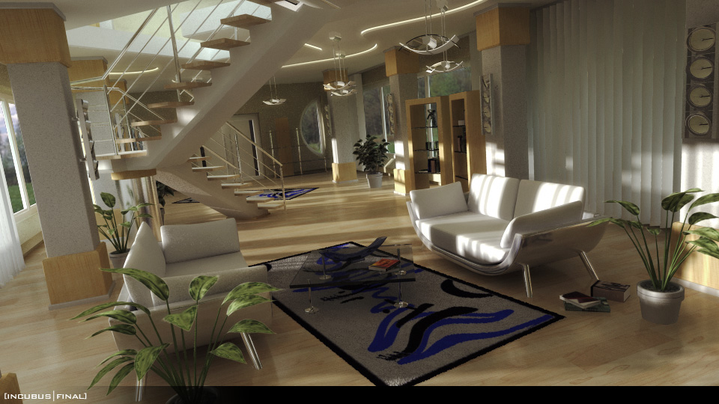
Photoréaliste vs Expressif
Trompeur : peut induire l’observateur en erreur en lui faisant croire que l'image est «réelle» vs l'observateur voit une image comme une représentation d'une scène
IRTC 03- Kirschner
http://www.artsandarchitecture.psu.edu/news/building_updates/sala/

Slide 13
Photoréaliste vs Expressif
Niveau de détail : difficile d’éviter les détails superflus, trop d’information, niveau de détail constant vs peut adapter le niveau de détail dans l’image pour attirer l’attention de l’observateur

Slide 14
Qu’ont fait les artistes après avoir techniquement maitrisé le réalisme ?
Vos images sont justes mais sont elles belles ?
Alors…. expressif

Slide 15
Questions ?

